Slide 1

디지털서명 패키지
가이드
2022년 03월 14일

Slide 2
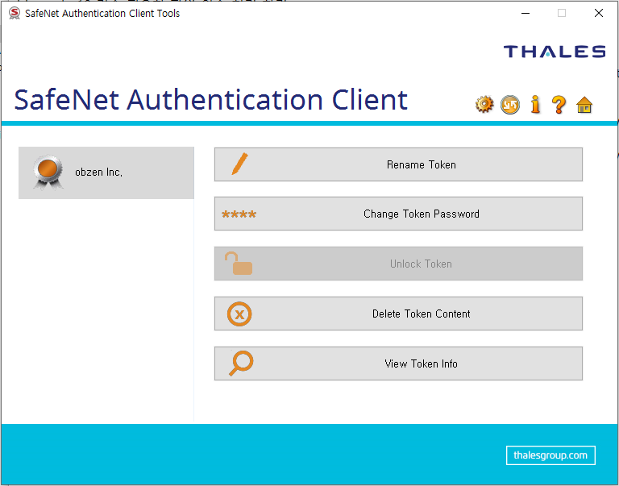
디지털서명
SafeNet Authentication Client Tools 설치 후 실행 한 뒤 obzen 토큰 연결
(디지털서명 패키지 및 패스워드는 아키텍쳐 부서에 문의 바람)

Slide 3
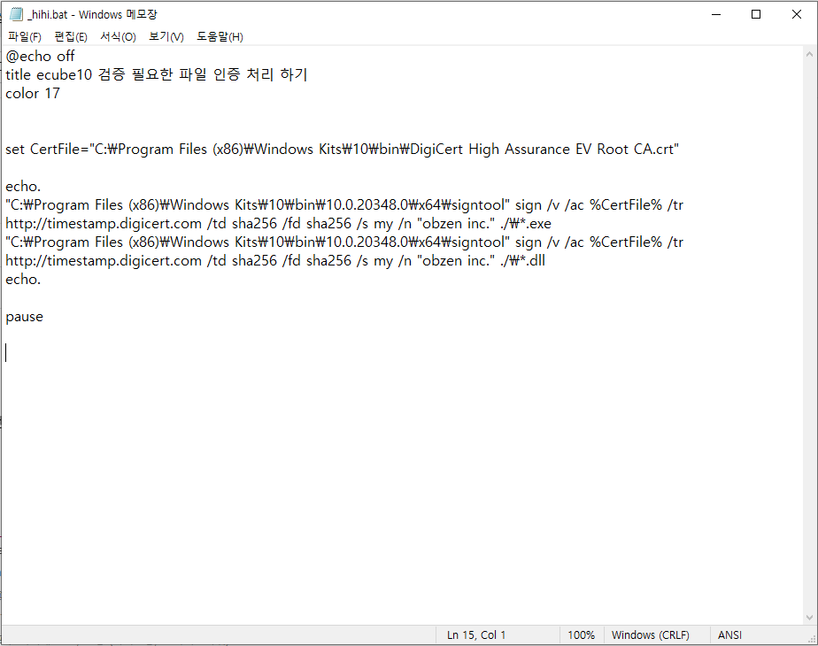
디지털서명
Bat 파일 편집모드로 열어 실행 되는 파일들을 경로에 맞게 수정
DigiCert High Assurance EV Root CA.crt 파일을 경로에 맞게 수정
Signtool 파일을 경로에 맞게 수정

Slide 4
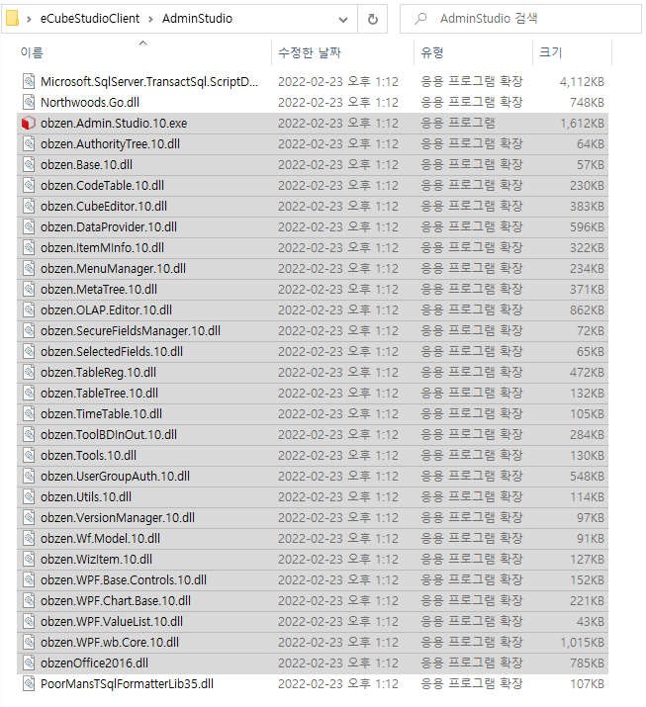
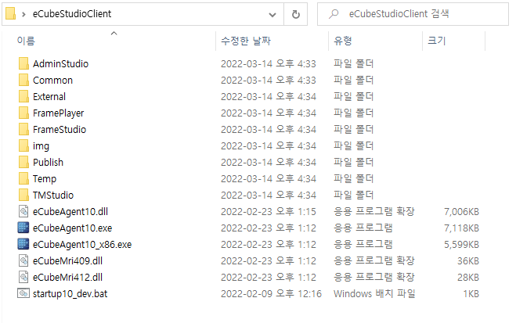
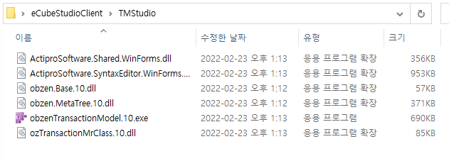
디지털서명
디지털서명을 적용 할 클라이언트 폴더 준비
eCube dll, exe 파일 디지털서명 적용
각 디렉토리 안에 obzen으로 시작하는 파일만 디지털서명 적용
※ TMStudio는 ozTransactionMrClass.10.dll파일도 포함

Slide 5
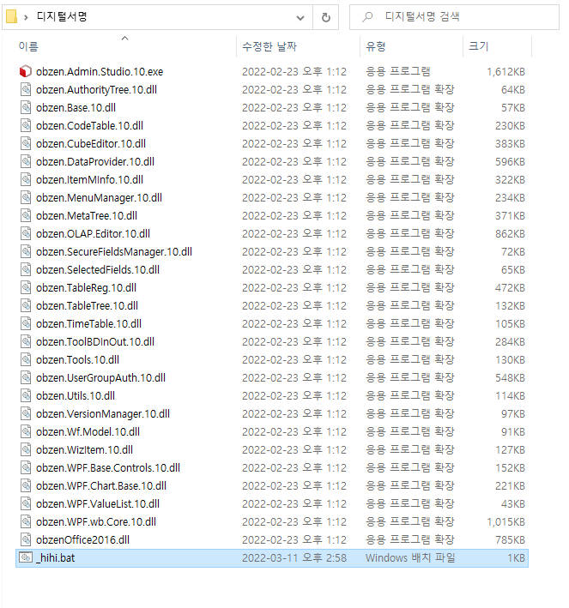
디지털서명
디지털서명을 입힐 클라이언트 폴더에 bat 파일 실행하기
새폴더에 디지털 서명을 적용 시킬 파일과
bat 파일을 같은 폴더에 붙여 넣은 뒤
bat 파일 실행

Slide 6
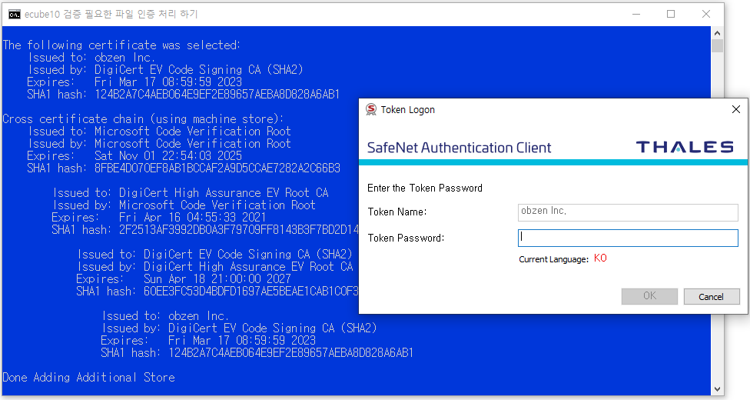
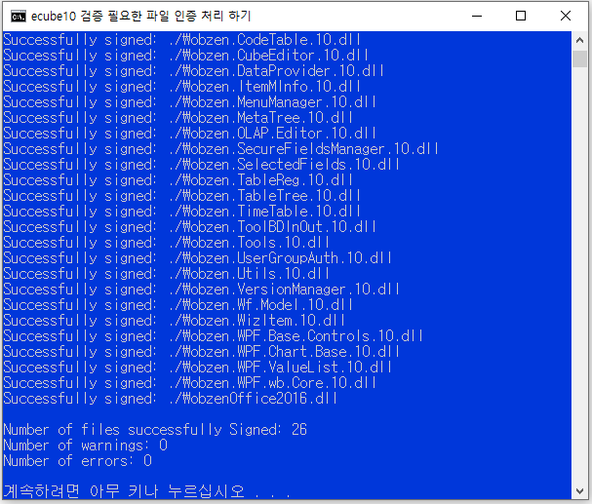
디지털서명
Bat 실행 후 Password 입력. 처리 결과 확인
Token Password 입력
정상적으로 실행이 완료 된 화면

Slide 7
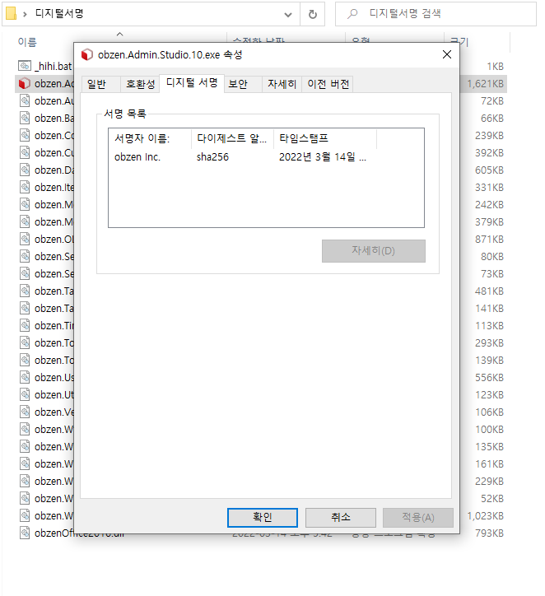
디지털서명
파일 속성에 들어가서 잘 적용 되었는지 확인
디지털 서명 탭에 obzen Inc 확인 후
디지털 서명이 완료된 파일은 eCubeStudio10 각 디렉토리에 덮어쓰기
※ 이와 같은 방법으로 모든 디렉토리에 적용

Slide 8
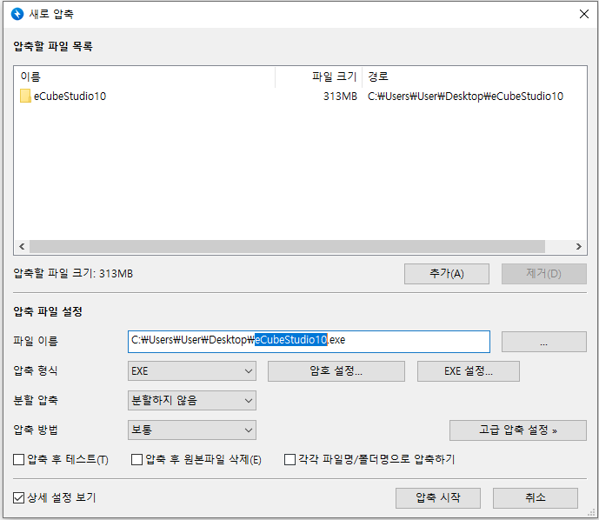
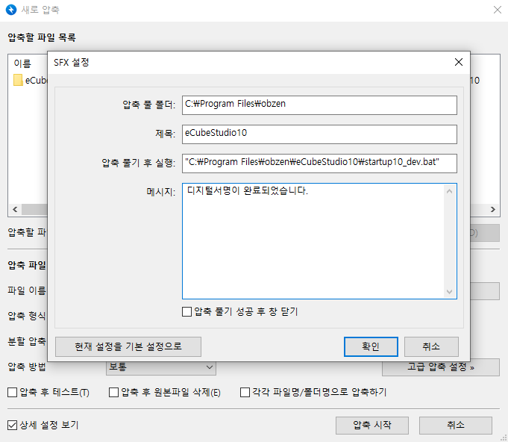
디지털서명
모든 서명을 적용 한 eCubeStudio10 폴더를 exe로 압축
클라이언트가 설치 될 경로
압출 풀기 후 실행 될
bat파일 경로

Slide 9
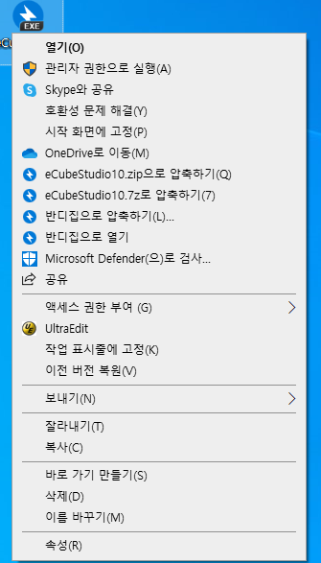
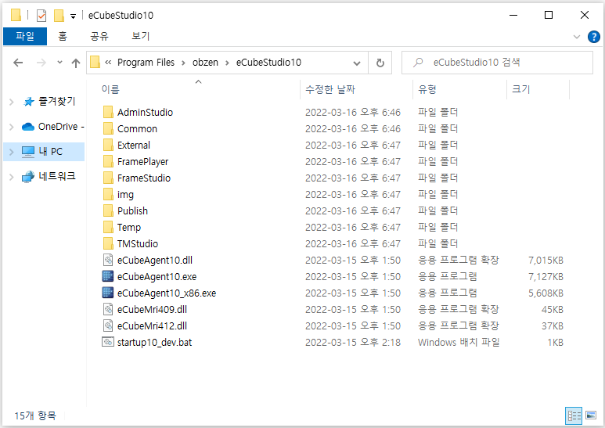
디지털서명
exe로 압축한 파일을 관리자 권한으로 실행 후 정상적으로 설치되었는지 확인

